Slide 1
광명 호반
USM / LGM 시리얼번호 (B1)

Slide 2
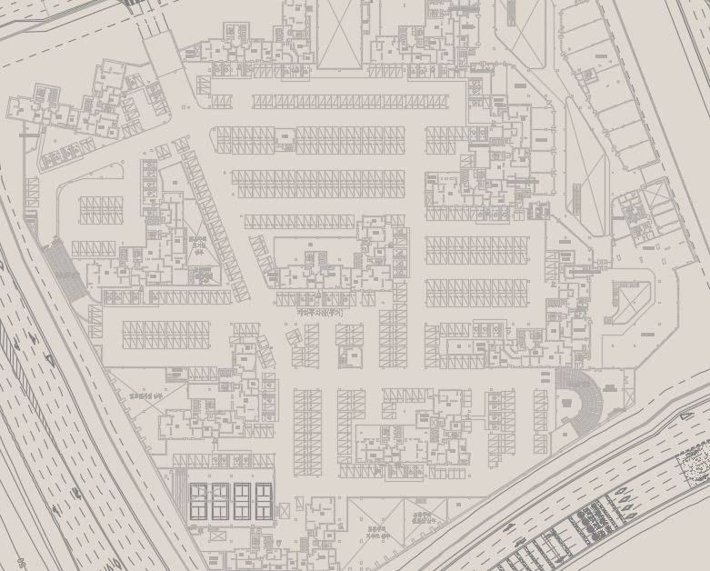
[광명호반 : 지하1층]
SCM7
SCM8
SCM2
SCM9
SCM6
SCM3
SCM1
SCM5
SCM4

Slide 3
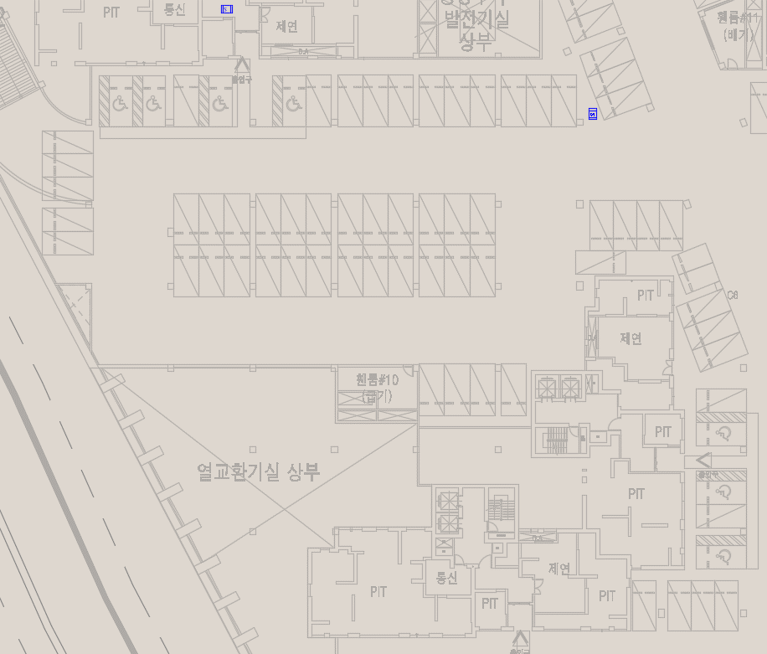
[광명 호반 : 지하1층 - SCM1구역]
240 239 238 237
293 294 295 296 297 298 299 300 301 302 303
241
242
243
244
245
472
471
490
491
492
493
473
475
476
477
478
484
246 247 248 249 250 251 252 253 254 255 256 257
275 276 277 278
474
485
269 268 267 266 265 264 263 262 261 260 259 258
274
279
280
281
482
481
480
479
486
282
283
483
270 271 272 273
284
285
487
286
287
488
288
489
292
291 290 289

Slide 4
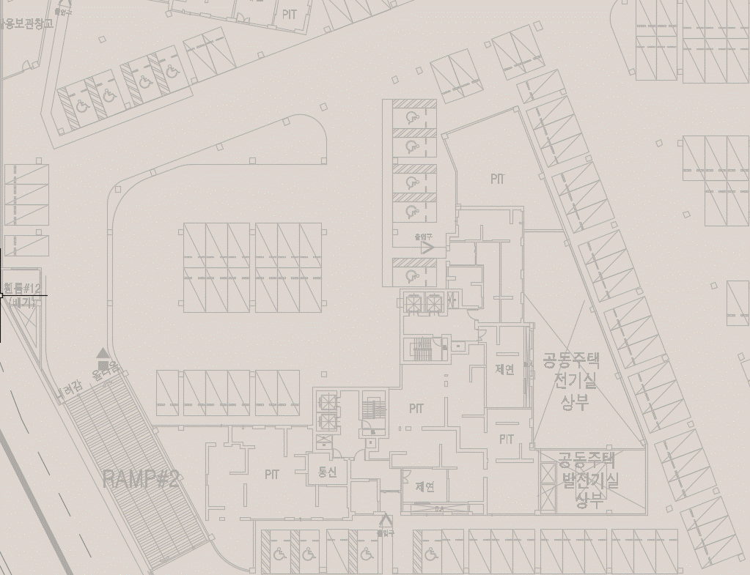
[광명 호반 : 지하1층 - SCM2구역]
501
356
502
327
326
354
355
328
353
329
325
351
352
513
500
512
330
324
511
503
323
331
322
350
332
321
349
504
320
499
348
510
509
508
333
319
347
346 345344 343 342341
318
317
498
334
505
316
340 339338 337 336335
315
497
507
506
314
313
312
496
357
358
359
360
361
362
311
310
514
515
309
308
495
307
306
494
305
304

Slide 5
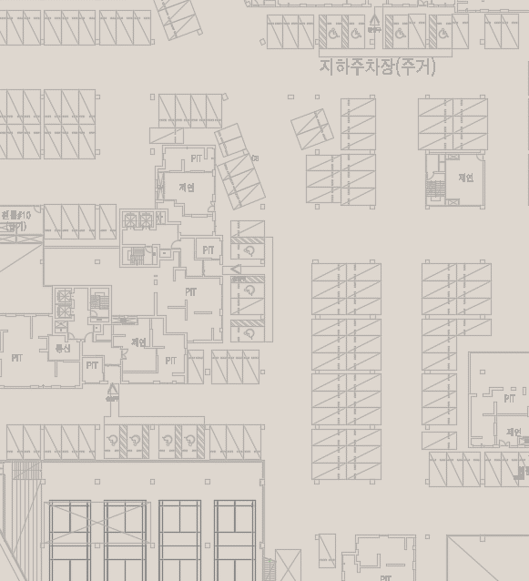
[광명 호반 : 지하1층 - SCM3구역]
417
418
419
420
421
422
423
424
425
426
427
535
536
537
538
405
411
414
410
404
530
533
412
415
534
532
409
403
413
416
408
402
531
407
401
529
406
400
375
387
520
374
386
524
373
385
372
384
519
371
383
523
370
382
369
381
518
368
380
522
528
527
526
525
367
379
399
398
397
396
395
394
393
392
391
390
389
388
366
378
517
365
377
521
364
376
516
363

Slide 6
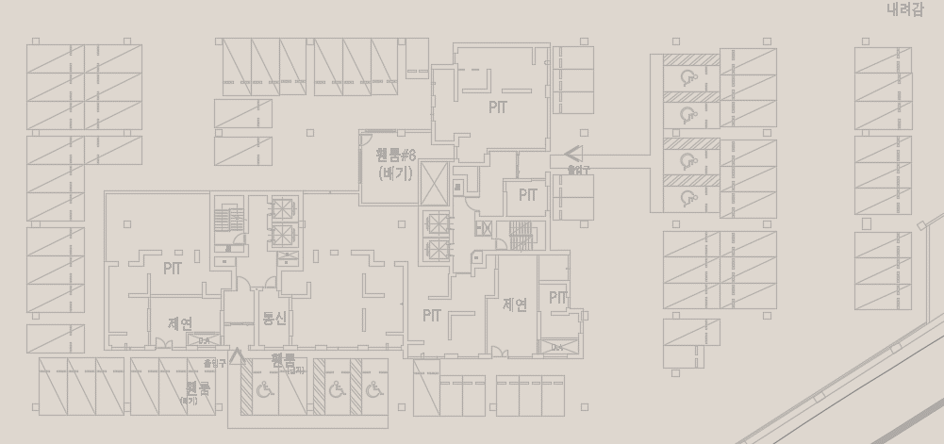
[광명 호반 : 지하1층 - SCM4구역]
485
486
471
453
470
484
555
472
452
454
469
559
487
549
554
560
473
548
483
488
451
455
468
482
489
456
467
450
558
481
474
547
457
550
553
466
480
556
475
449
458
465
479
448
459
464
478
546
447
460
551
552
463
557
477
446
461
462
476
445
545
444
428
429
430
431
432
433
434
435
436
437
438
439
440
441
442
443
539
540
541
542
543
544

Slide 7
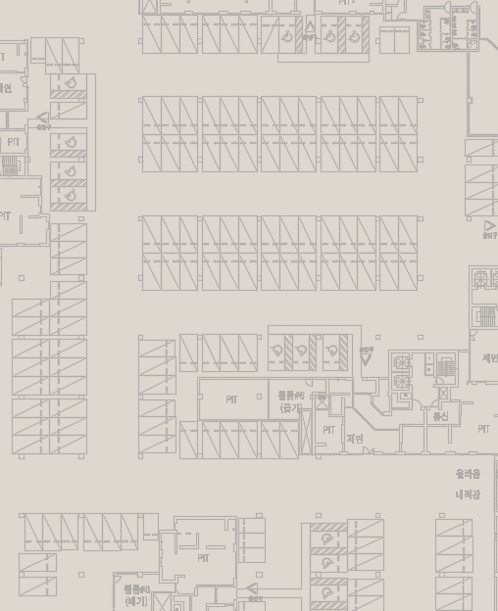
[광명 호반 : 지하1층 - SCM5구역]
573
529
530
531
532
533
534
535
536
537
538
528
527
526
539
540
525
574
575
576
577
578
524
572
523
522
571
521
520
519
570
518
517
581
548
516
569
562
561
547
515
546
514
497
496
495
494
493
492
491
490
580
545
513
568
563
498
544
512
499
543
511
500
579
542
510
567
564
501
541
509
502
503
504
505
506
507
508
565
566
583
584
551
552
553
554
555
556
557
582
550
549

Slide 8
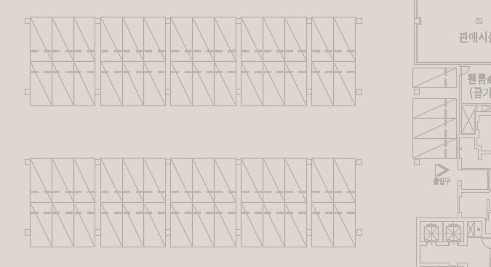
[광명 호반 : 지하1층 - SCM6구역]
604
603
602
601
600
613
612
611
610
609
608
607
606
605
604
603
602
601
600
614
599
598
597
596
595
594
593
592
591
590
589
588
587
586
599
598
597
596
595
605
615
616
594
593
592
591
590
617
585
584
583
582
581
580
579
578
577
576
575
574
573
572
558
559
560
561
562
563
564
565
566
567
568
569
570
571
585
586
587
588
589

Slide 9
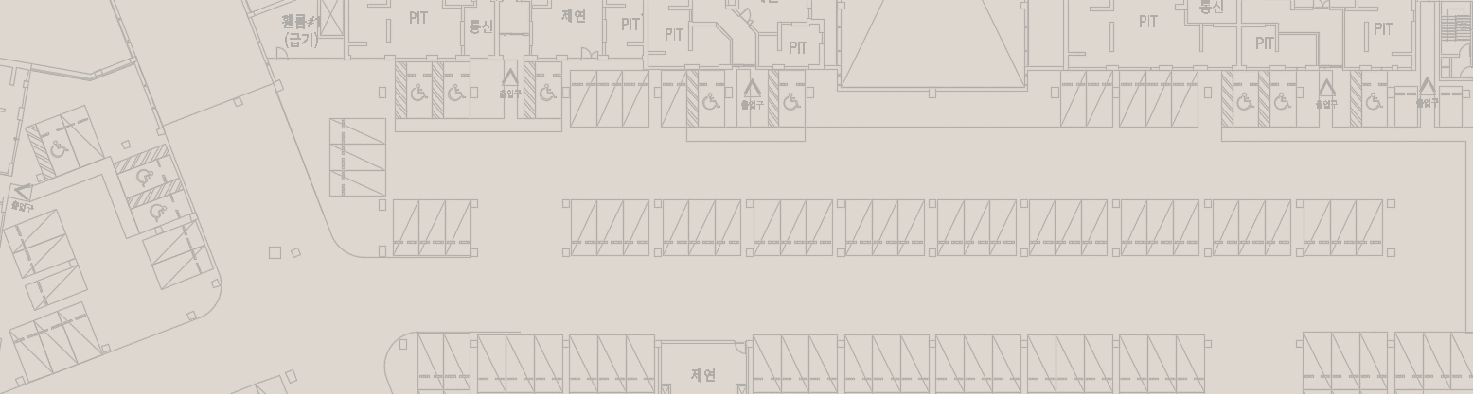
[광명 호반 : 지하1층 - SCM7구역]
661
662
663
666
626
625
624
664
669
627
623
665
667
668
622
621
620
627
619
618
660
621
622
624
609
608
607
606
674
623
675
620
659
673
626
658
672
630
628
633
631
629
648
646
634
632
676
647
637
636
657
655
649
640
639
635
656
652
651
638
650
643
642
654
641
653
645
644
628
671
625
677
670
619
618
617
616
615
614
613
612
611
610
678
679
680
681
629

Slide 10
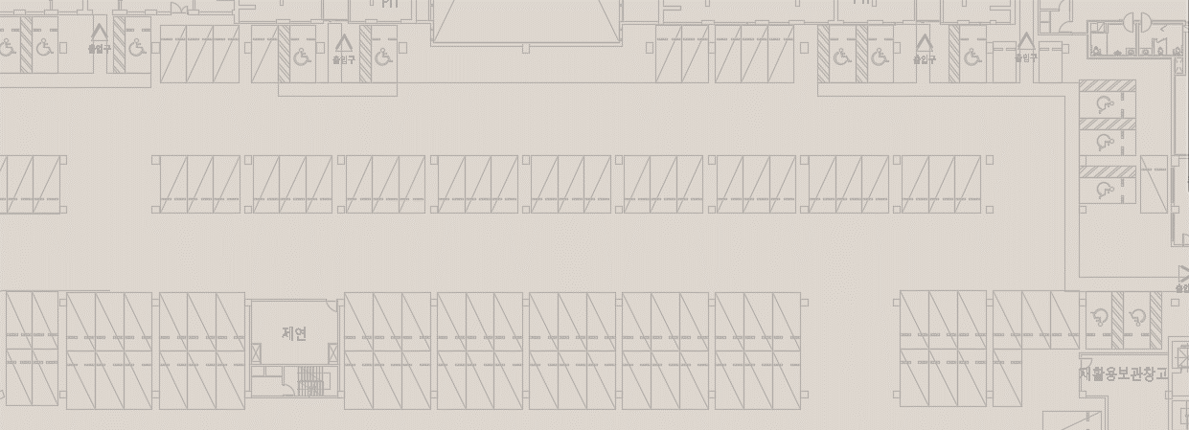
[광명 호반 : 지하1층 - SCM8구역]
684
683
630
682
685
641
640
639
638
637
636
635
634
633
632
631
716
715
714
713
712
711
710
709
708
707
706
705
704
703
702
701
700
699
698
697
696
695
694
693
692
691
690
689
688
687
686
717
718
719
720
721
722723
724
743
742
741
740
739
738
737
736
735
734
733
732
731
730
729
728
727
726
725
642
643
644
645
646
647
648
649
650

Slide 11
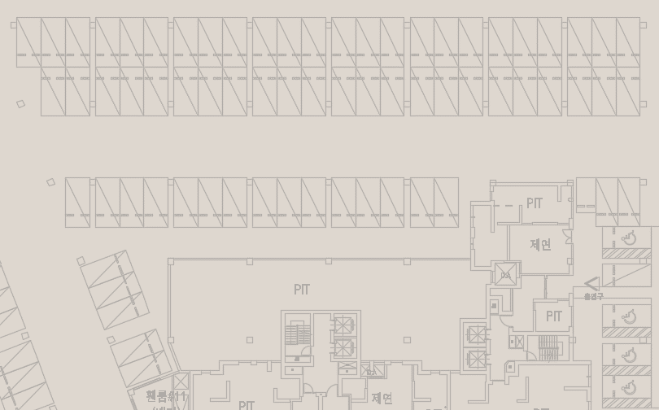
[광명 호반 : 지하1층 - SCM9구역]
651
652
653
654
655
656
657
658
744
745
746
747
748
749
750
751
752
753
754
755
756
757
758
759
760
761
762
763
764
765
766
767
790
789
788
787
786
785
784
783
782
781
780
779
778
777
776
775
774
773
772
771
770
769
768
666
665
664
663
662
661
660
659
671
670
669
668
667
805
804
803
802
801
800
799
798
797
796
795
794
793
792
791
806
807
672
808
809
673
810

